Slide 1



Inflación en México
Data Science – Estadística y Programación en R
Equipo 15
Aparicio Martínez Daniel Isaí
Campos Ávila Antonio de Jesús
Sevilla Sánchez Elías Andrés

Slide 2

Objetivos
Leer y analizar los datos históricos de la inflación en México extraídos del INEGI.
Desarrollar un modelo de predicción para la inflación en México en el año 2021.

Slide 3

¿Qué es la inflación?
La inflación es un fenómeno que se observa en la economía de un país y está relacionado con el aumento desordenado de los precios de la mayor parte de los bienes y servicios que se comercian en sus mercados, por un periodo de tiempo prolongado.
Índice Nacional de Precios al Consumidor (INPC)

Slide 4
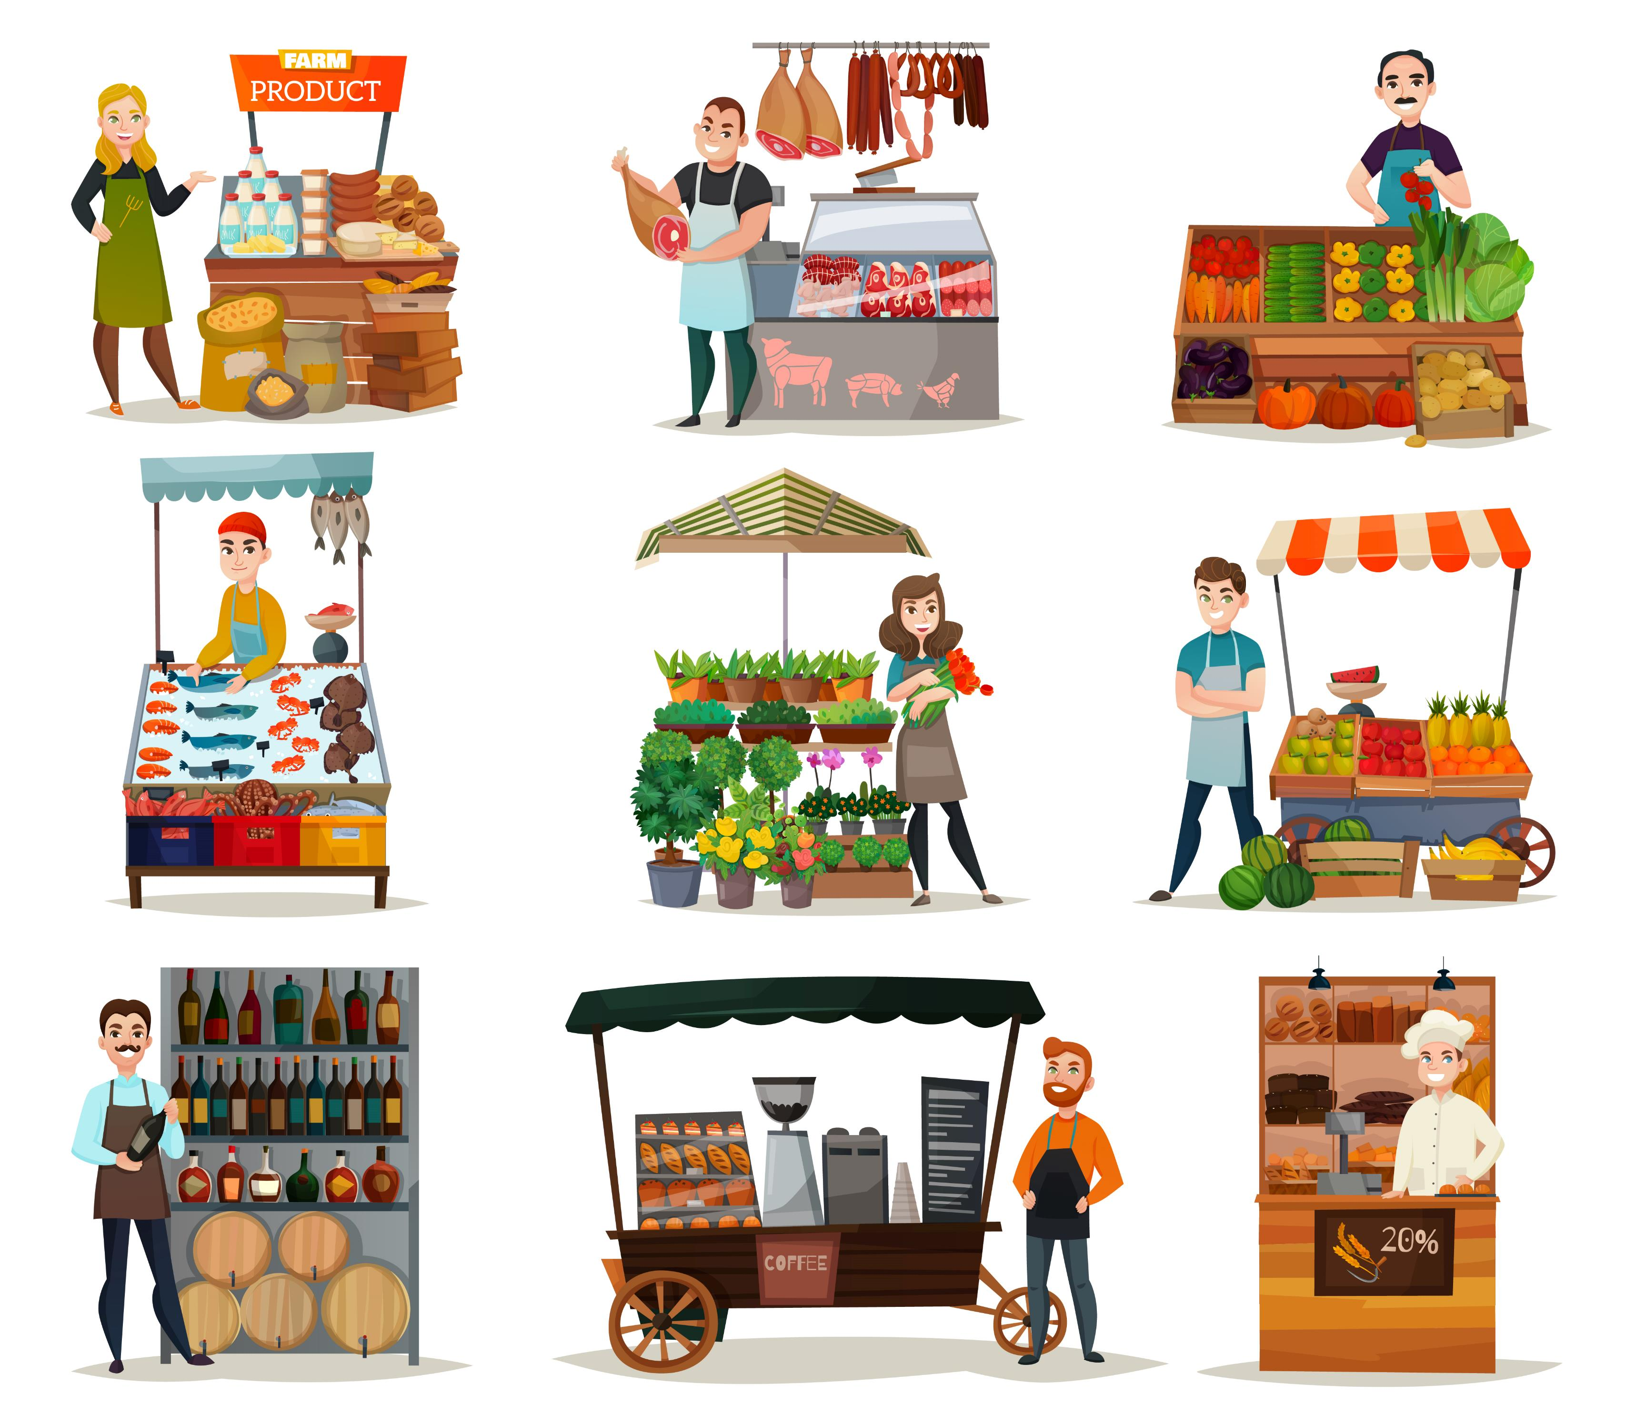
Componentes de la inflación
Inflación subyacente:
Incremento continuo de los precios de un subconjunto de bienes y servicios que conforman el índice de precios al consumidor (IPC). Como lo son los productos de la canasta básica.
Inflación no subyacente:
Incremento continuo de los precios de bienes y servicios cuyo valor no depende de la política monetaria, si no de factores externos como es el caso de los bienes agropecuarios, energéticos y tarifas del gobierno.

Slide 5

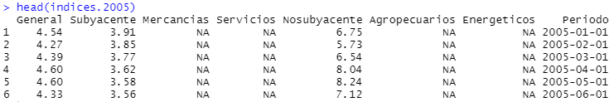


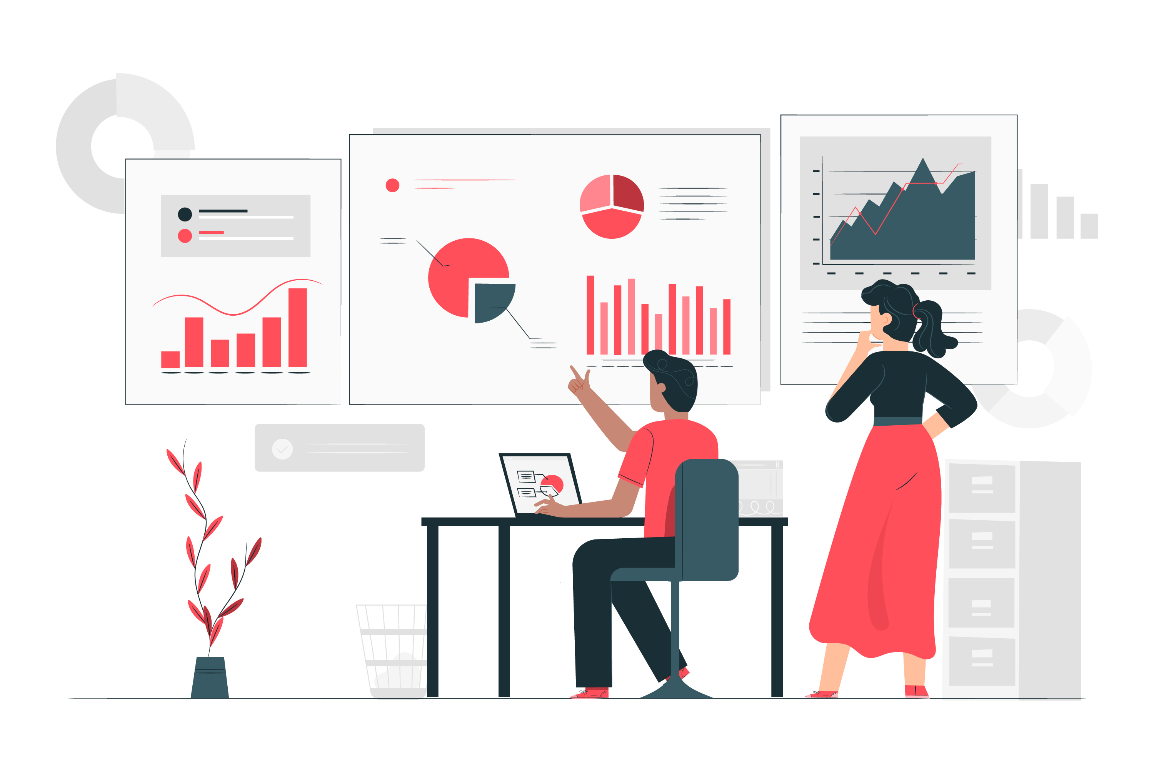
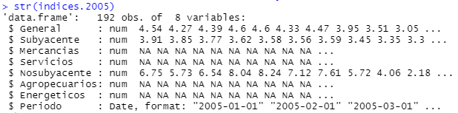
Limpieza y lectura de datos

Slide 6

Datos Relevantes
Mayor inflación general registrada
Periodo: 2017-12-01
Inflación: 6.77%
Mayor inflación registrada
Tipo: Agropecuarios
Periodo: 2013-04-01
Inflación: 17.25%
Menor inflación general registrada
Periodo: 2015-12-01
Inflación: 2.13%
Menor inflación registrada
Tipo: Energéticos
Periodo: 2020-04-01
Inflación: -9.35%

Slide 7

Gráficas

Slide 8

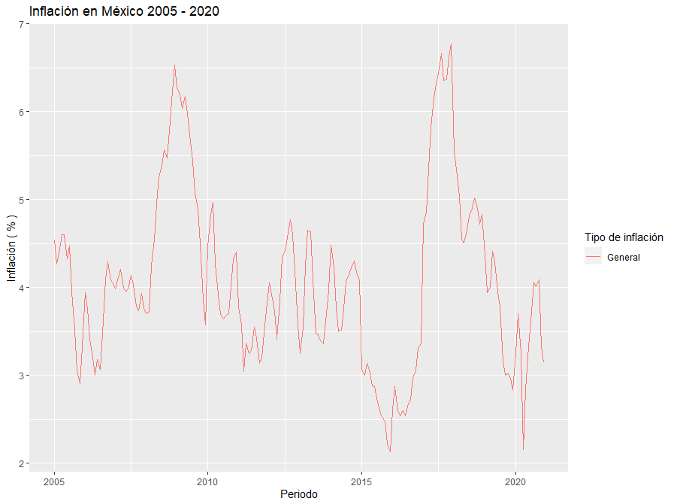
Inflación General

Slide 9

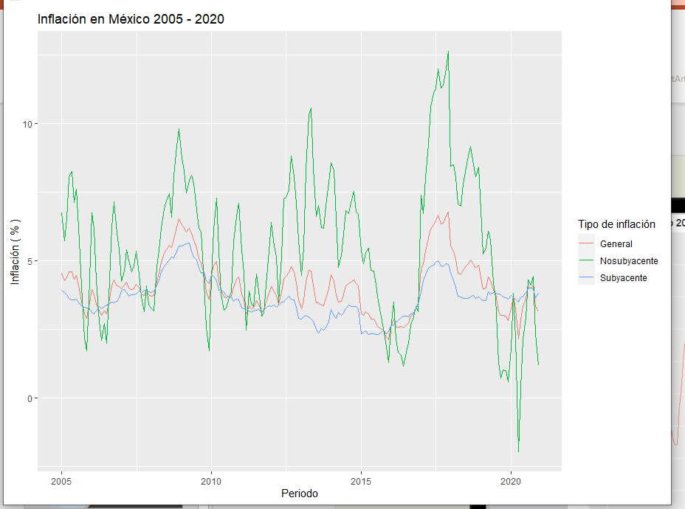
Inflación subyacente y no subyacente

Slide 10
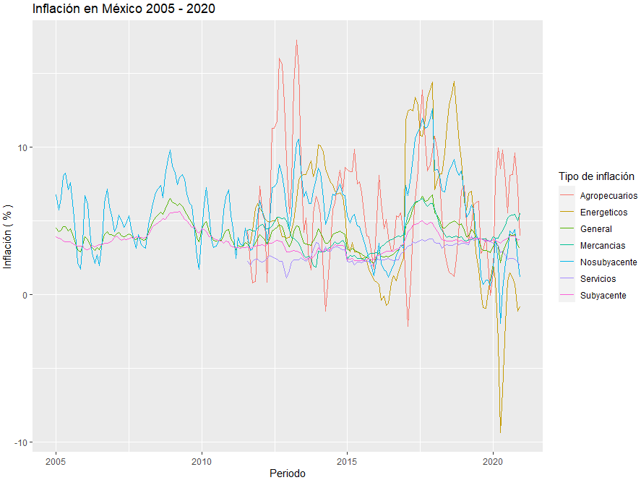
Diferentes tipos de inflación

Slide 11
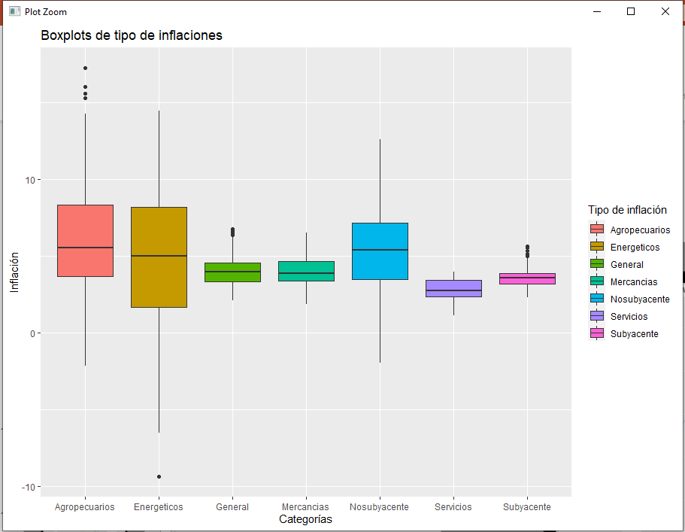
Boxplots

Slide 12

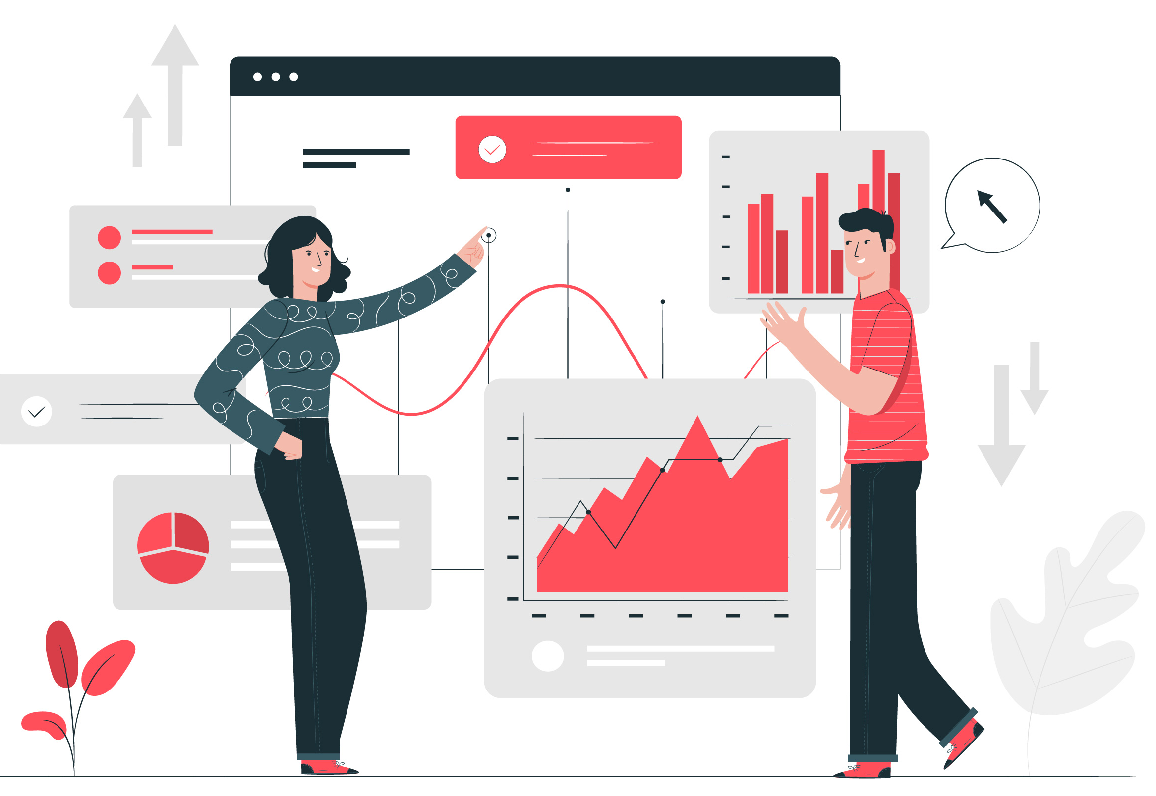
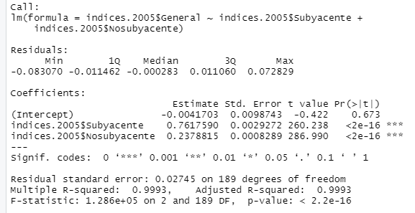

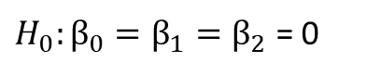
Regresión lineal
Y = $β_{0}+β_{1}∗Subyacente+β_{2}∗Nosubyacente+e$
$H_{0}:β_{0}=β_{1}=β_{2}$ = 0

Slide 13
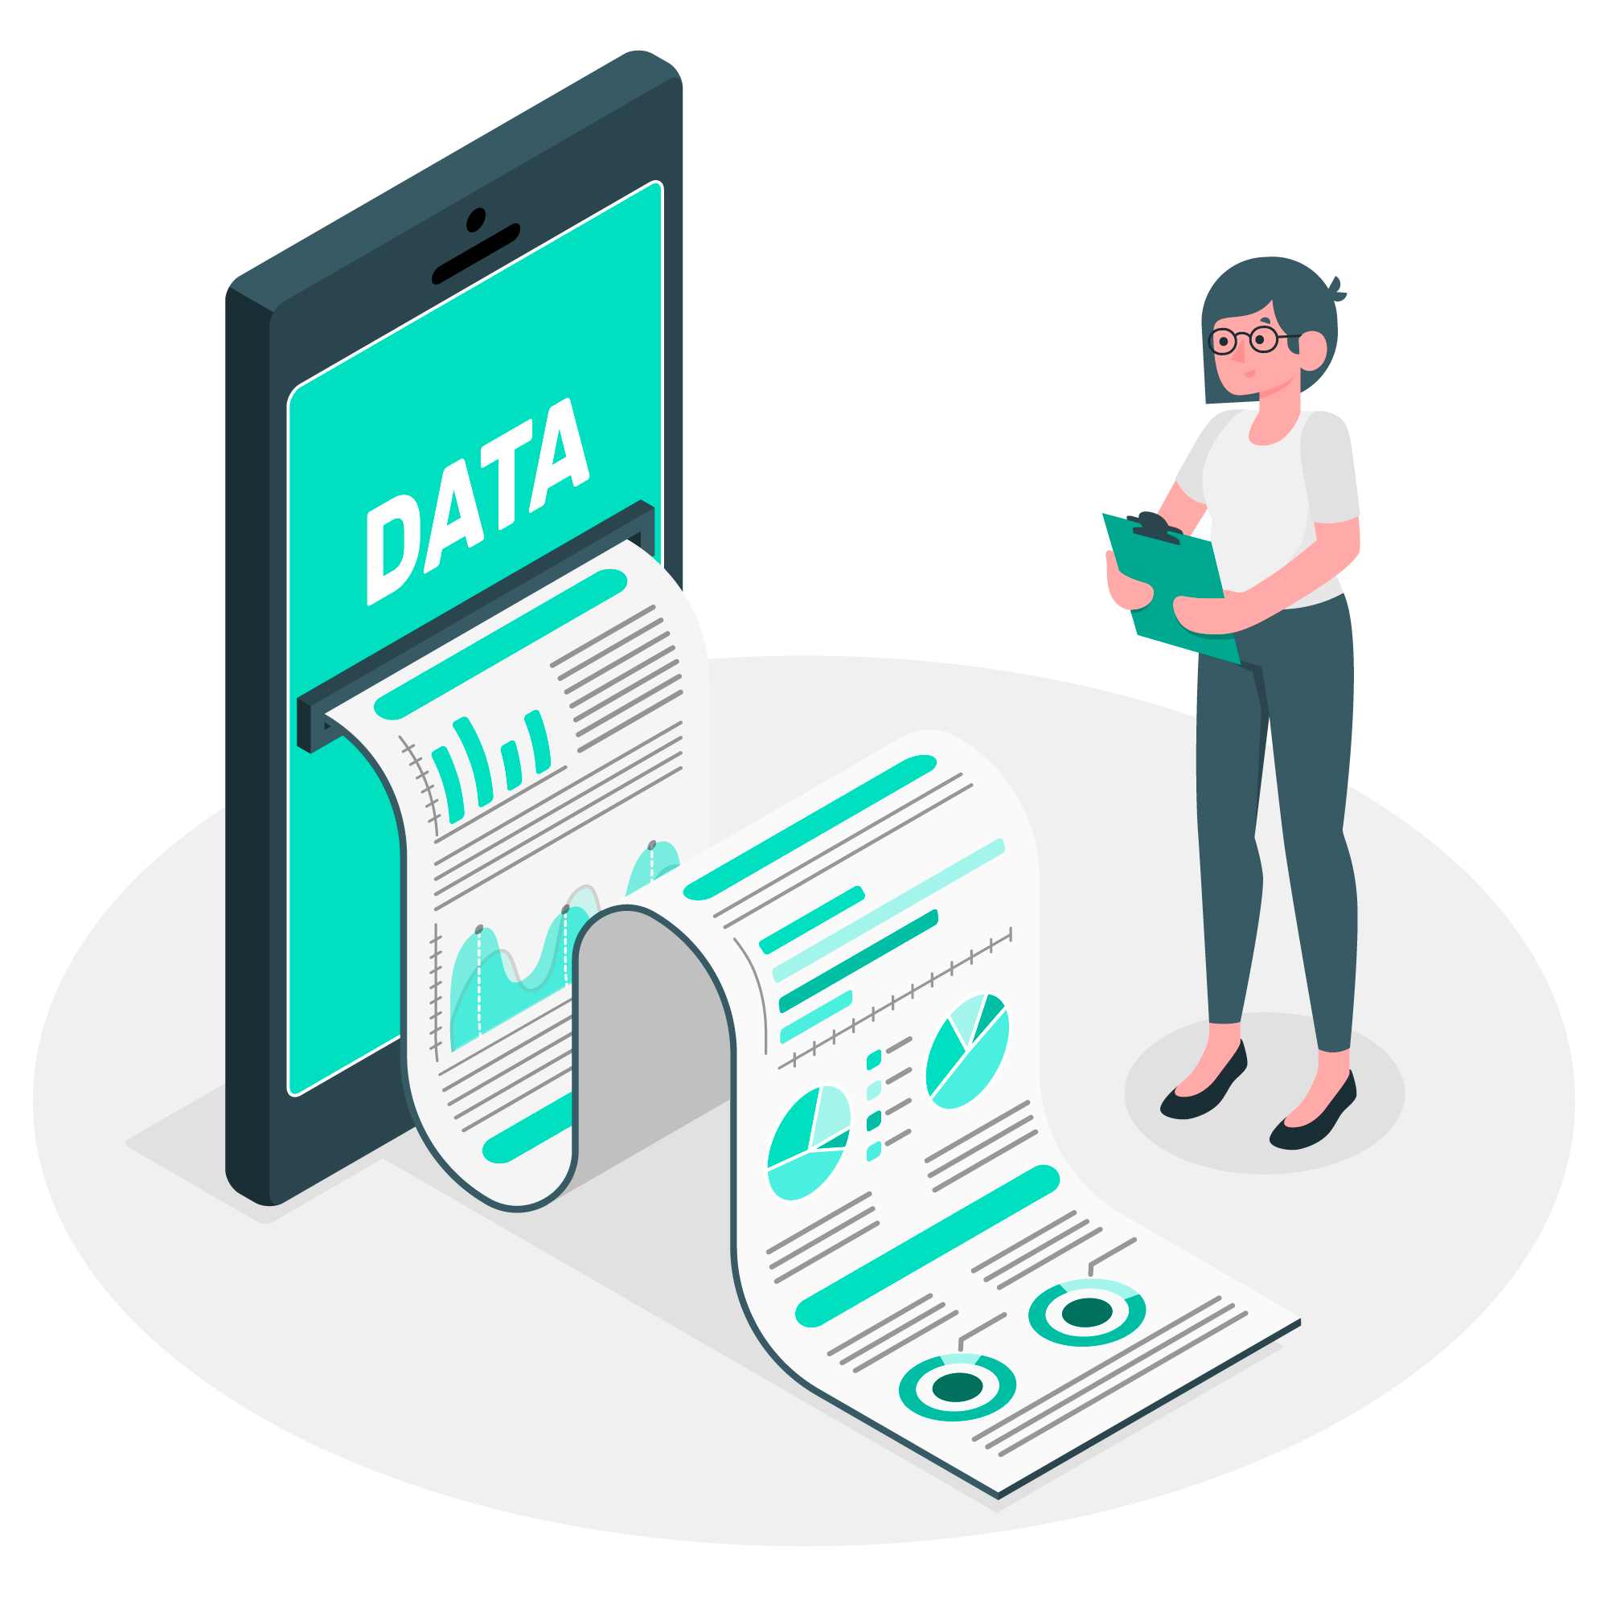
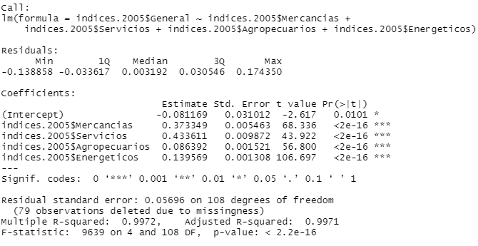
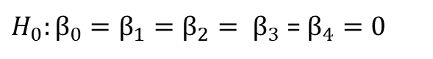

Regresión lineal
Y = $β_{0}+β_{1}∗Mercancias+β_{2}∗Servicios+ β_{3}∗Agropecuarios+β_{4}∗Energéticos+e$
$H_{0}:β_{0}=β_{1}=β_{2}= β_{3}$ = $β_{4}=0$

Slide 14
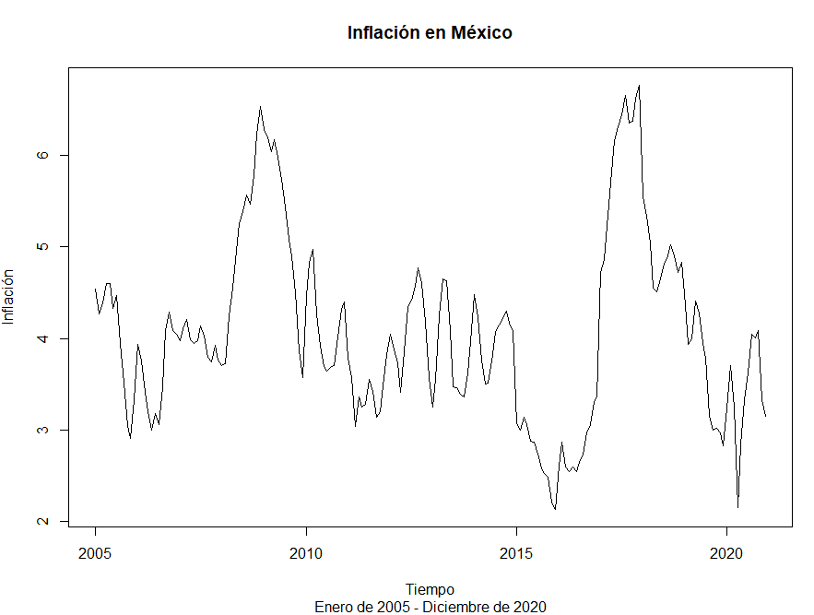

Serie de Tiempo

Slide 15
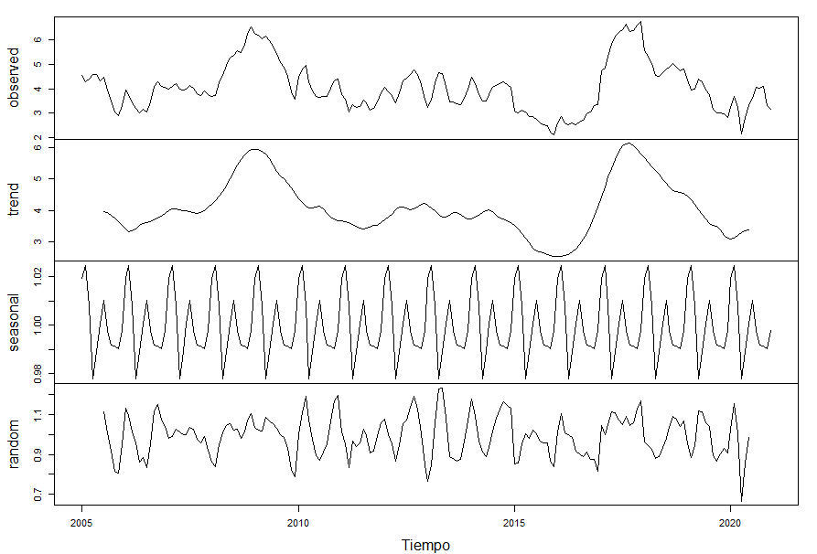
Descomposición multiplicativa de serie de tiempo

Slide 16
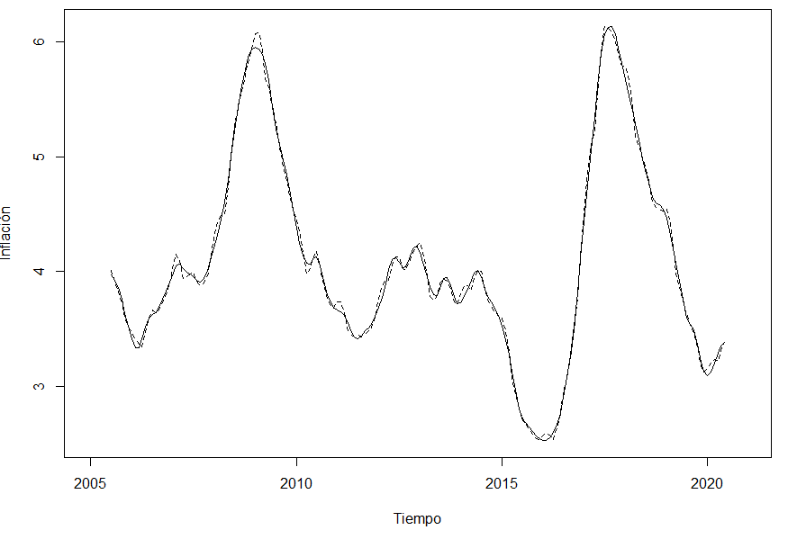
Inflación en México (modelo multiplicativo)

Slide 17
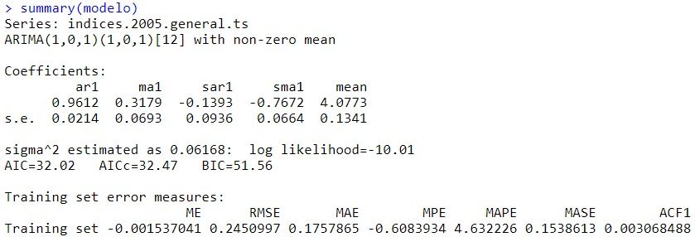

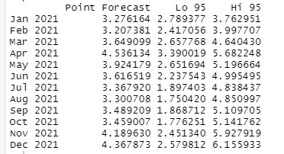
Proyección
Predicción para el año 2021

Slide 18
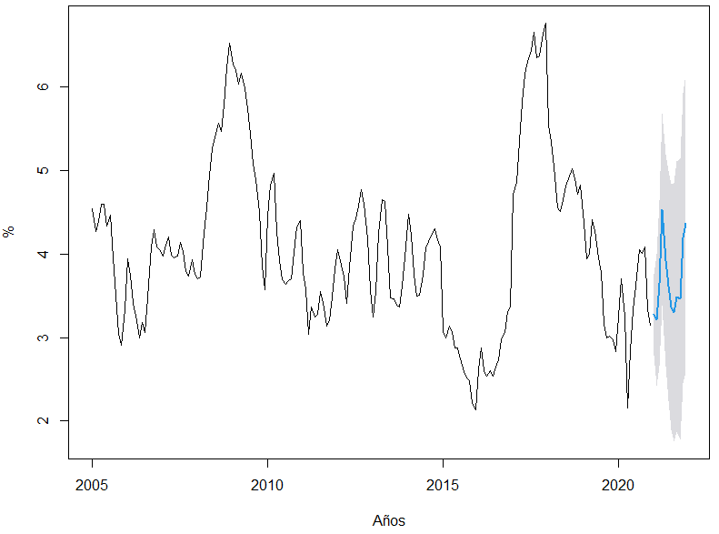
Pronóstico con auto.arima

Slide 19

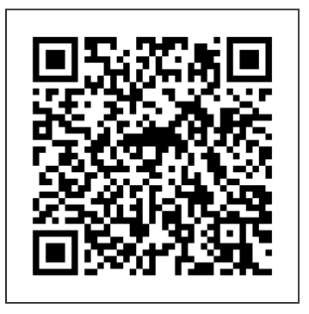
Repositorio del código
https://github.com/eliassevilla/Modulo-2-BEDU-Equipo-15/tree/main/Project

